Slide 1

3D – „grenzenlos spannend“!
SCHUNK – Additive Fertigung

Slide 2
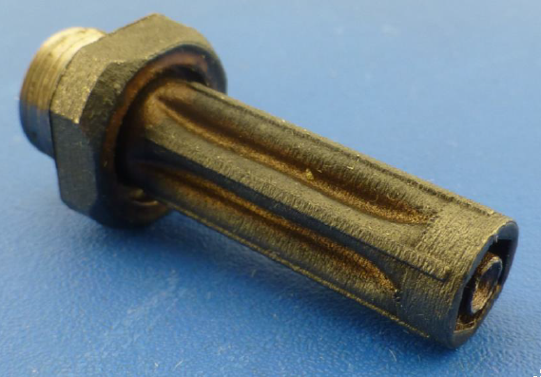
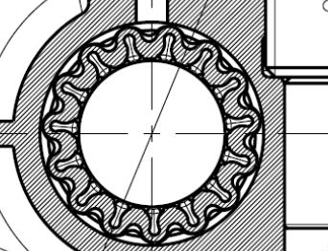
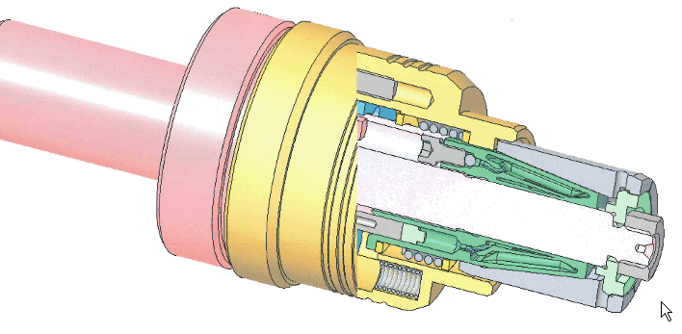
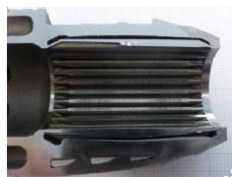
Präzision trifft Automation
Kundennutzen:
+ hohes Einführspiel bis 0,2mm (Hybrid Spanndorn)
+ modularer, hoch-präziser Spanndornbaukasten
+ optimierte Dehnrate bis 1% (Steigerung + 200%) (gefaltetes Rohr Dorne)
+ hybrid WZS (Einführspiel = 0,090mm statt 0,020mm / +350%)
Komponenten:
Franklin Dorn Kunststoff
Franklin Dorn Stahl + AM Komponente
Gefaltetes Rohr Dorn Drm. 8mm / geschliffen
WZS Drm 20mm

Slide 3
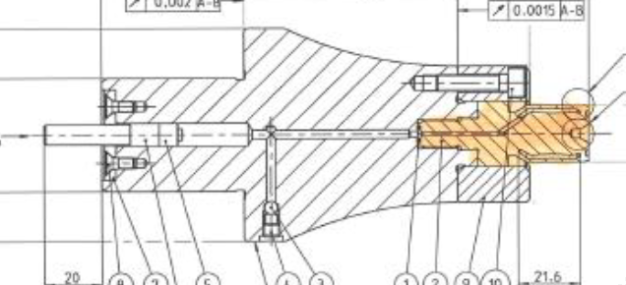
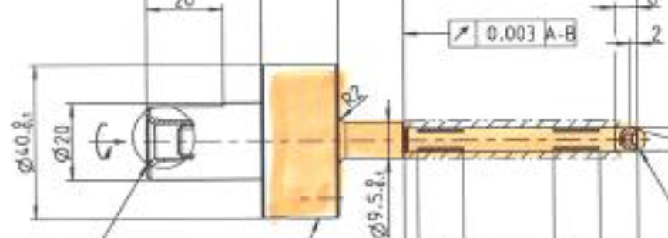
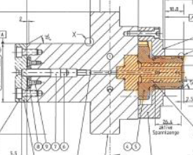
Miniaturisierung
Kundennutzen:
+ < Drm. 6mm
+ mehrfach Spannstellen
+ TRIBOS für micro/kleine Schnittstellen

Slide 4
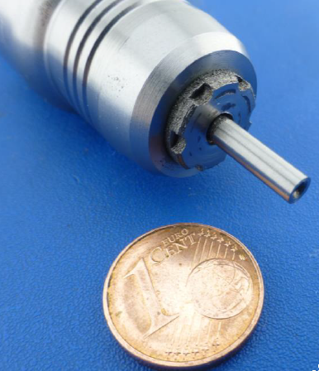
Kleinste Spann-Ø
Kundennutzen:
kleinste Spanndorne

Slide 5
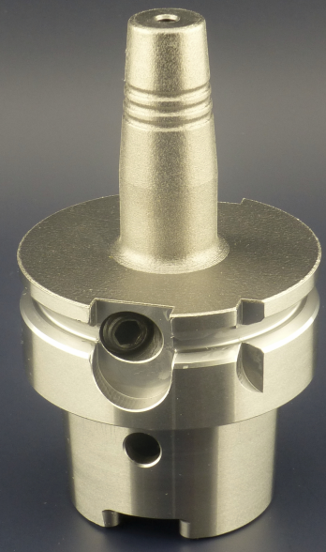
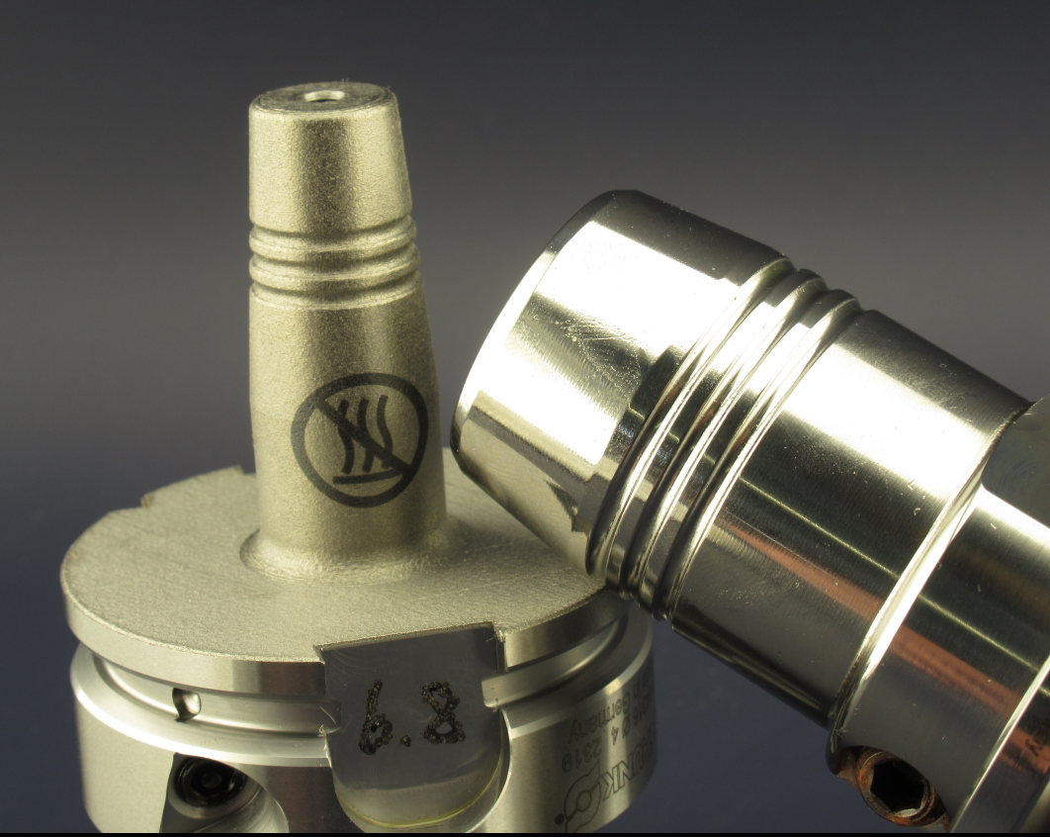
Spann-Ø <6mm Ø1,2,3,4 und 5mm
Kundennutzen:
100% konform mit der Aussenkontur der Warmschrumpfhalter
„Plug & Work“ Umstellung von Warmschrumpfen auf TENDO Slim 4ax ohne Umprogrammierung
Sekundenschneller Werkzeugwechsel ohne Peripheriegeräte
Reduktion der Werkzeugkosten durch >30% gesteigerte Werkzeugstandzeiten
Wartungsarm

Slide 6
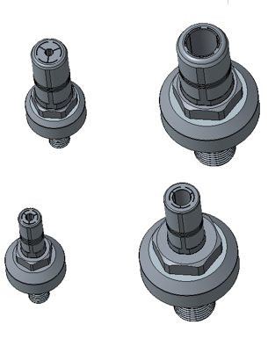
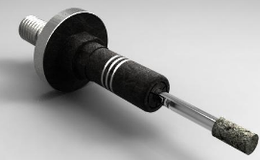
TRIBOS – HJND Schleifstifthalter
Kundennutzen:
Prozesssicheres Direktspannen von Kleinstschäften
Kleine kompakte Bauweise
Sekundenschneller Werkzeugwechsel
Einfaches Spannen und Entspannen der Schleifstifte
Hohe Rundlauf-/Wiederhohlgenauigkeit
Werkzeugstandzeiterhöhungen

Slide 7
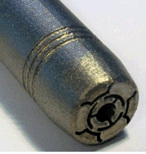
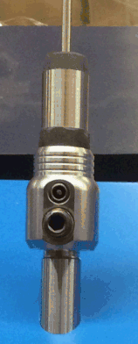
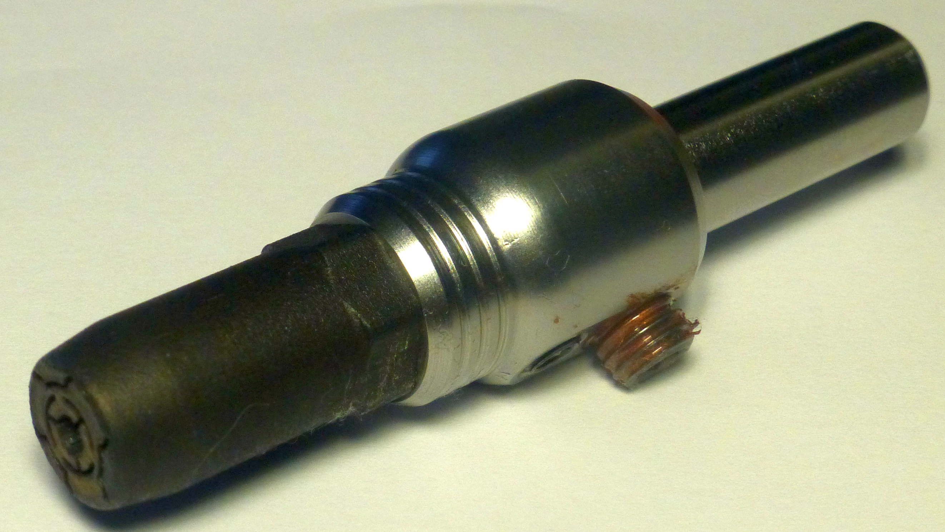
TRIBOS „aktives“ Spannsystem
Kundennutzen:
Energieloses Spannen auch unter hohen Drehzahlen (bis zu 60.000 Umdrehungen in der Minute)
Schlanke, kleine kompakte Bauweise / geringe Störkontur
Sekundenschneller Werkzeugwechsel, ohne teure Peripheriegeräte (keine TRIBOS SVP notwendig)
Automatisiertes Spannen/Beladen möglich
Keine Winkelorientierung zum betätigen notwendig
Wartungsarm

Slide 8
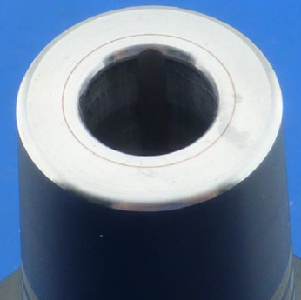
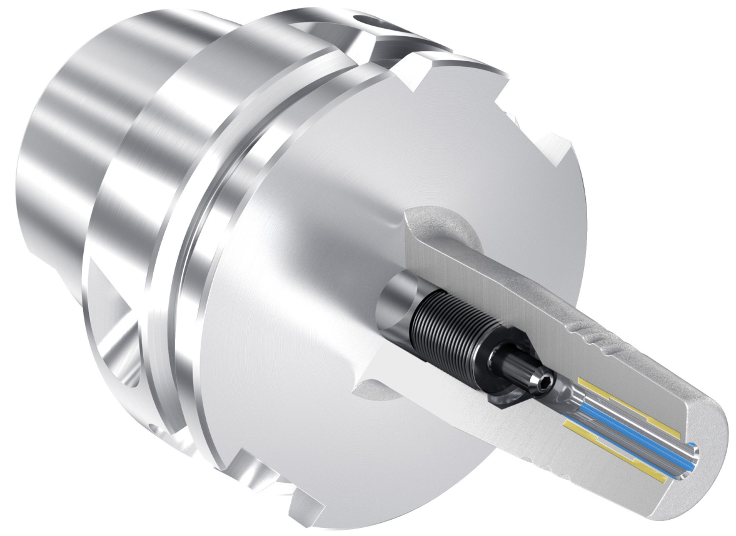
TENDO Slim 4ax Cool Flow Spann-Ø <6mm
Kundennutzen:
Optimierte Kühlung bis an die Werkzeugschneide
Zielgerichtete Kühlung auch bei hohen Drehzahlen über vier x 90° im Spanndurchmesser angebrachte
Kühlmittelkanäle
Deutliche Erhöhung der Werkzeugstandzeiten
Optimaler Abtransport der Späne
Optimierung der Prozesssicherheit
Zielgerichtete Kühlung auch bei tiefer Kavität!

Slide 9
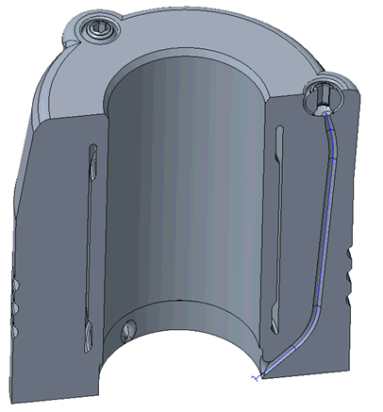
TENDO P HSK-A 63 Ø20mm Cool Adjust
Kundennutzen:
Cool Adjust gezielter, einstellbarer Kühlmitteleinsatz
Flexible, gezielte Kühlmittelzufuhr über einstellbare Kühlmitteldüsen
Höhere Werkzeugstandzeiten, bessere Oberflächen
Sekundenschneller Werkzeugwechsel ohne Peripheriegeräte
Wartungsarm

